Slide 1


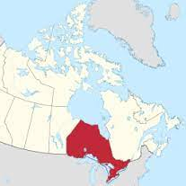
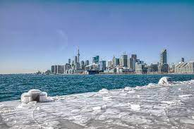
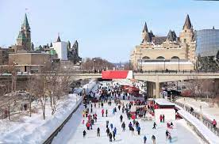
Ontaryjska zima, nasze ulubione sporty i zainteresowania
Klasa IV a lubi aktywność

Slide 2

My też tęsknimy za karnawałową zabawą
Koledzy i koleżanki z Rzymu:
Dziękujemy Wam za list i opisy karnawału. To musi być wspaniała zabawa. Nie wspominając o pięknych maskach i pysznych słodkościach. My pamiętaliśmy aby zjeść pączki w „tłusty czwartek”.

Slide 3
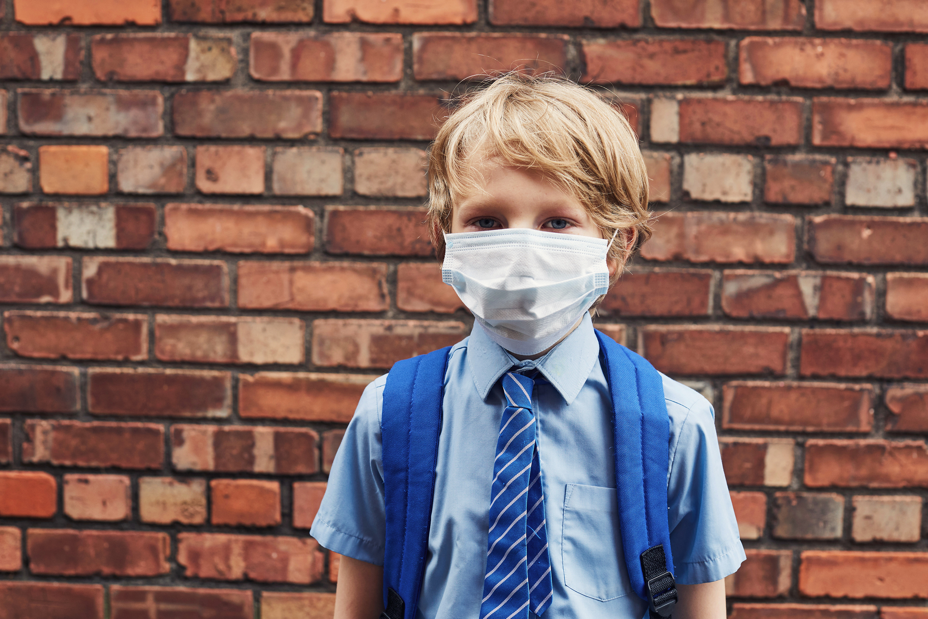
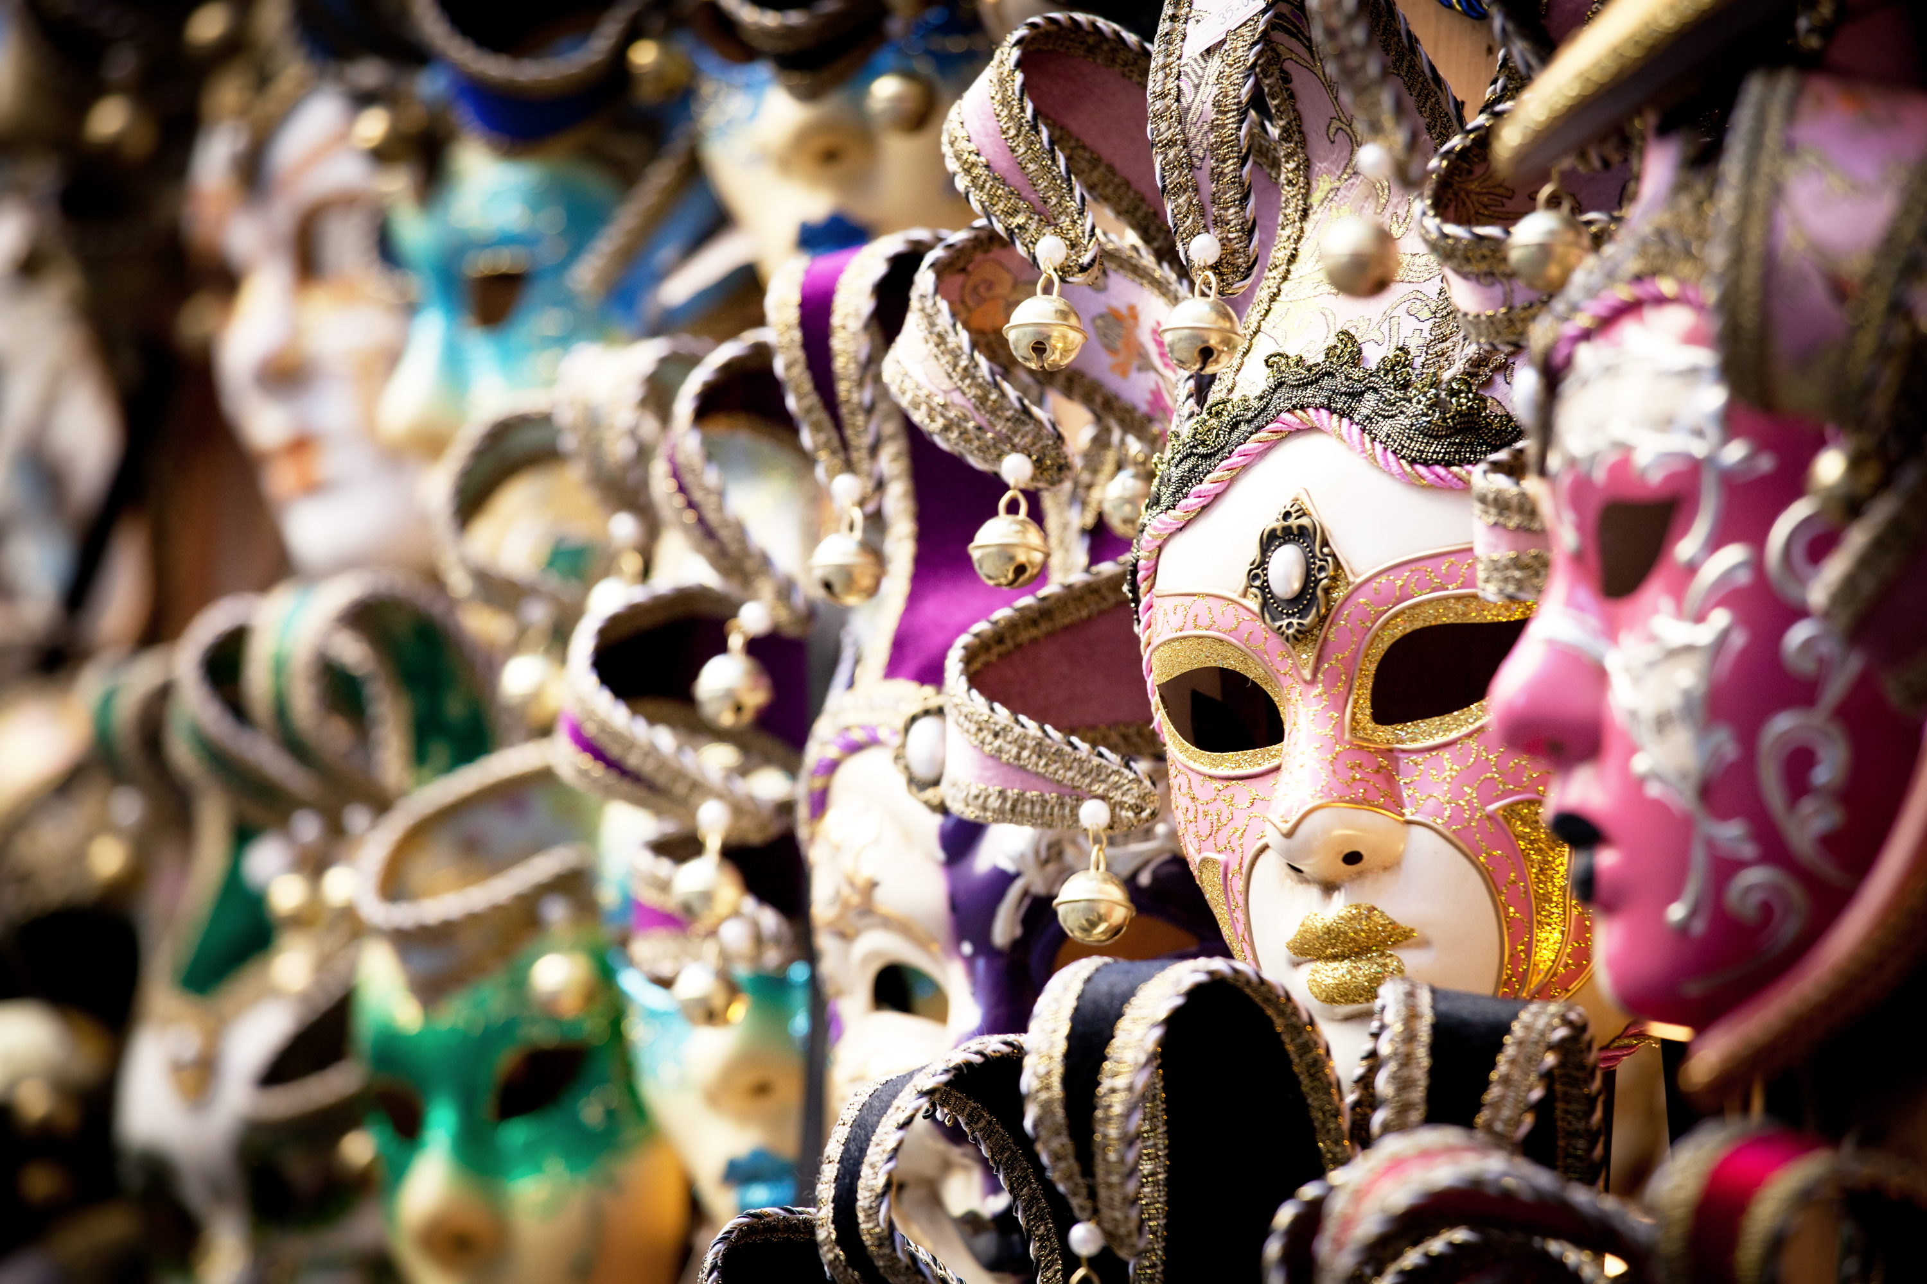
Z chęcią zamienilibyśmy maski jakie musimy nosić na te piękne weneckie

Slide 4


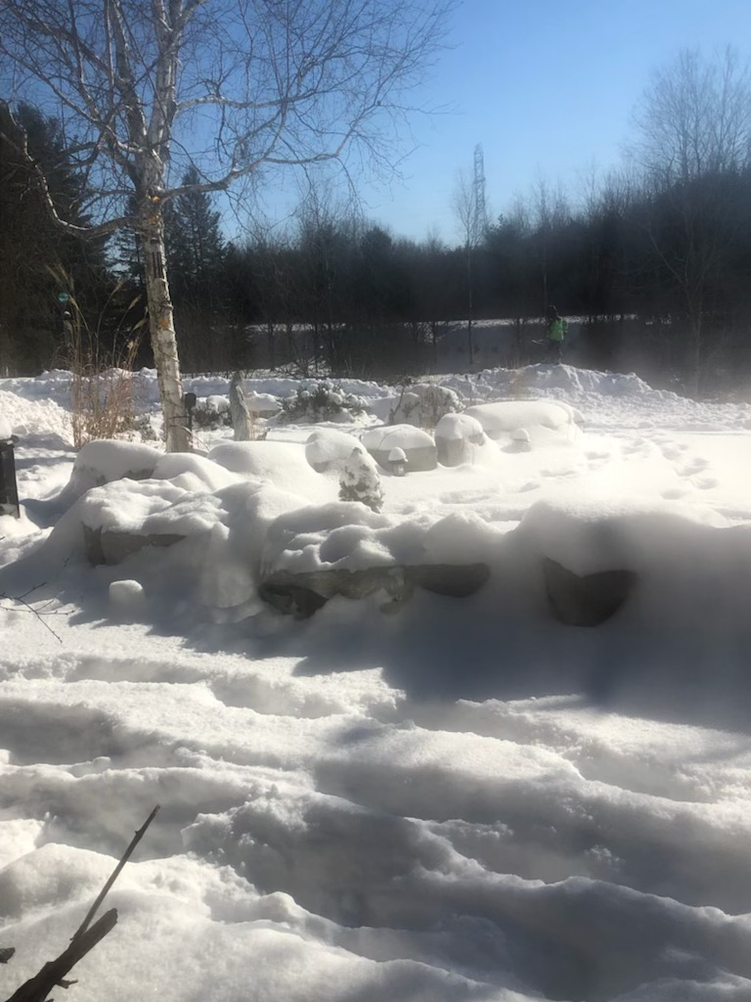
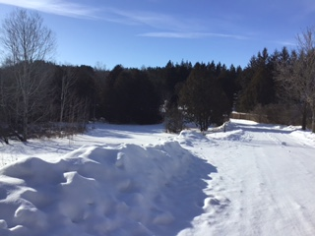
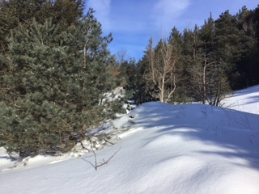
Zima w Ontario
Tymczasem w Ontario trwa zima, i dzięki dużym opadom śniegu, możemy się pochwalić bajkowymi pejzażami z naszych okolic. Zdjęcia wykonaliśmy sami w okolicach gdzie mieszkamy.

Slide 5

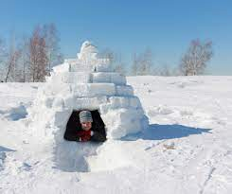
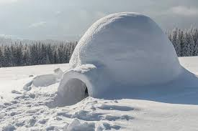
Nasz zimowy klimat
Jeżeli kiedykolwiek zastanawialiście się czy w Kanadzie ludzie rzeczywiście mieszkają w igloo – to jest wpis dla was. Kanadyjska zima jest owiana wieloma żartami, Amerykanie często sobie z nas żartują, a mimo to i tak często to właśnie ich trafiają największe śniegi i gołoledzie (Buffalo, Chicago itp.). Tak czy siak nie mogę powiedzieć, żeby w Toronto było jakoś lepiej.

Slide 6
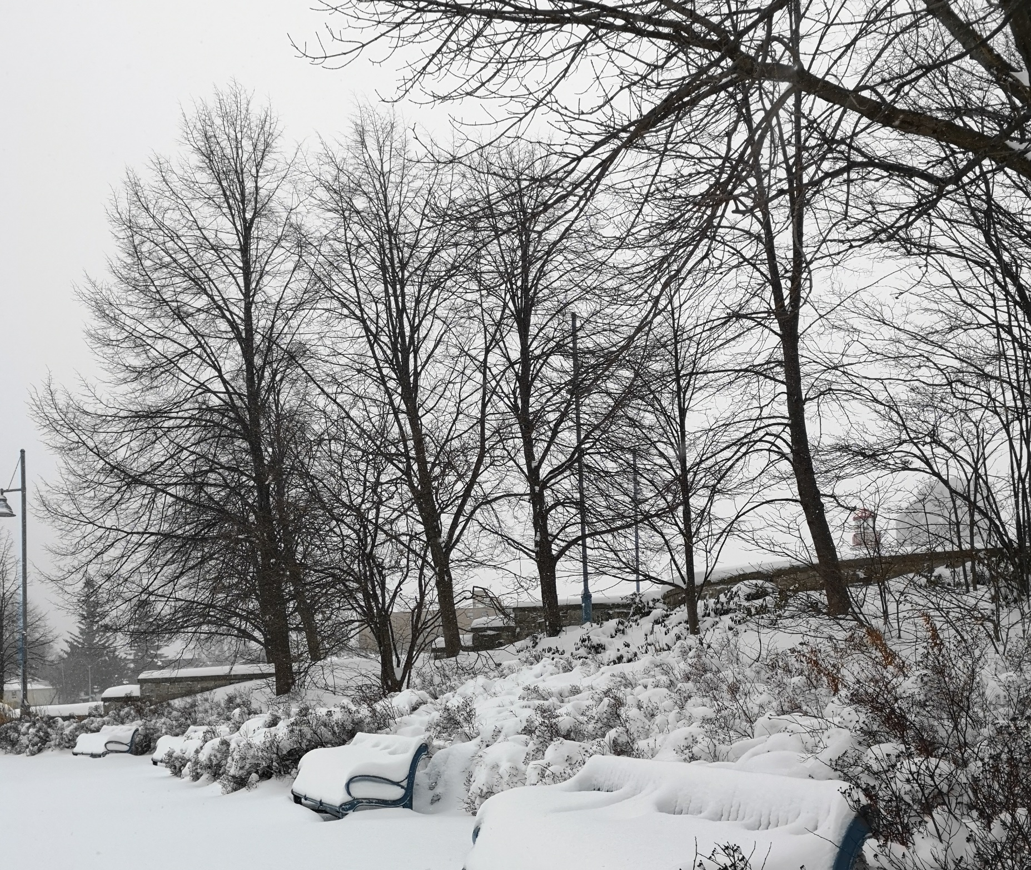
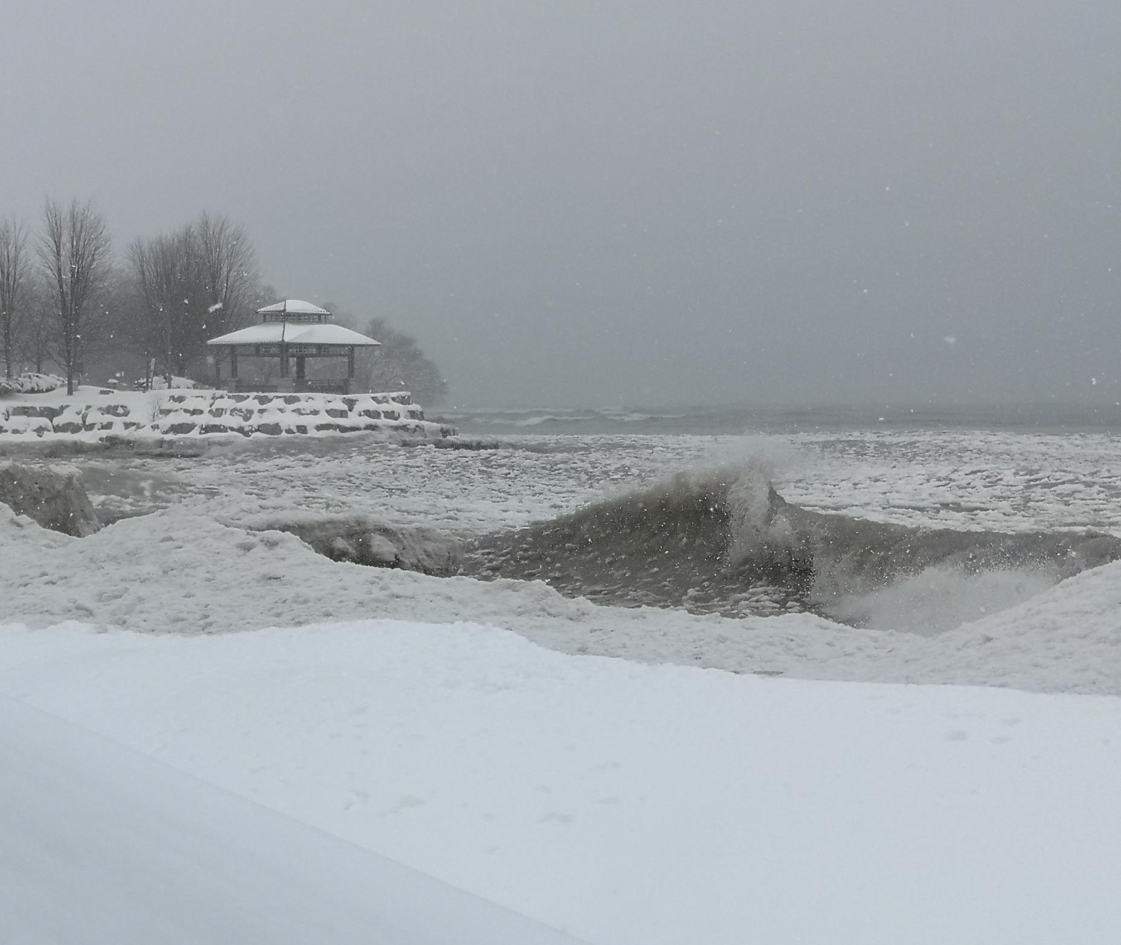
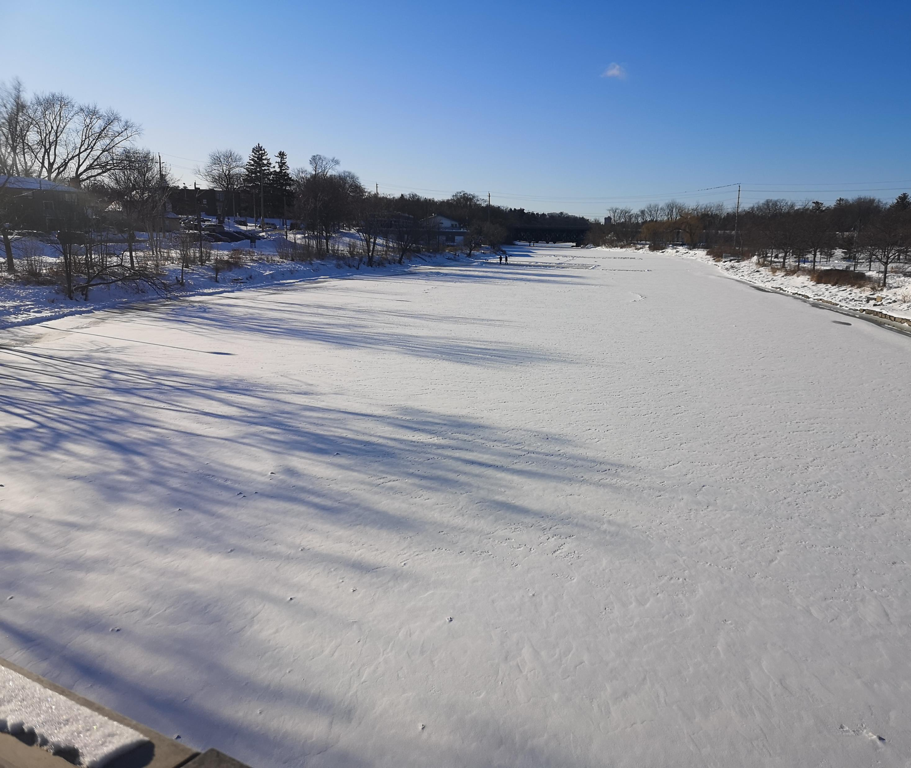
Dlaczego zima w Toronto i Ontario nie zawsze jest taka przyjemna?
A to dlatego, że otulają nas tzw. “great lakes” czyli wielkie jeziora: Huron, Erie i Ontario (+ Superior oraz Michigan, ale one nie mają już takiego wpływu na Toronto). Dzięki temu często spotykają nas “lake effect snowstorms”. Co to takiego? Śnieżny efekt wielkich jezior- powstaje podczas gdy zimne masy powietrza przemieszczają się nad ciepłą wodą jeziora. W trakcie, gdy ciepło wody ogrzewa dolną warstwę powietrza, wilgoć z jeziora paruje wyżej, do mroźnych mas. Ponieważ ciepłe powietrze jest lżejsze i mniej gęste niż zimne powietrze, unosi się ono i zaczyna się chłodzić. Wilgoć, która paruje w powietrzu skrapla się i tworzy chmury, które powodują opady śniegu. Chmury śniegowe często tworzą się w wąskich pasmach, wielkość i kształt zależą od rozmiarów zbiornika wodnego oraz kierunku wiatru. W ekstremalnych przypadkach, opady śniegu mogą przekraczać nawet do 15cm na godzinę, a zespół chmur może unosić się nad jednym miejscem nawet kilka godzin, powodując kilkumetrowe zaspy. Śnieżny efekt wielkich jezior może powstać w każdym innym miejscu, gdzie jest mroźne powietrze i niezamarznięta woda. W obrębie Ontario jest to najczęstszy i najcięższy problem związany ze śniegiem.

Slide 7
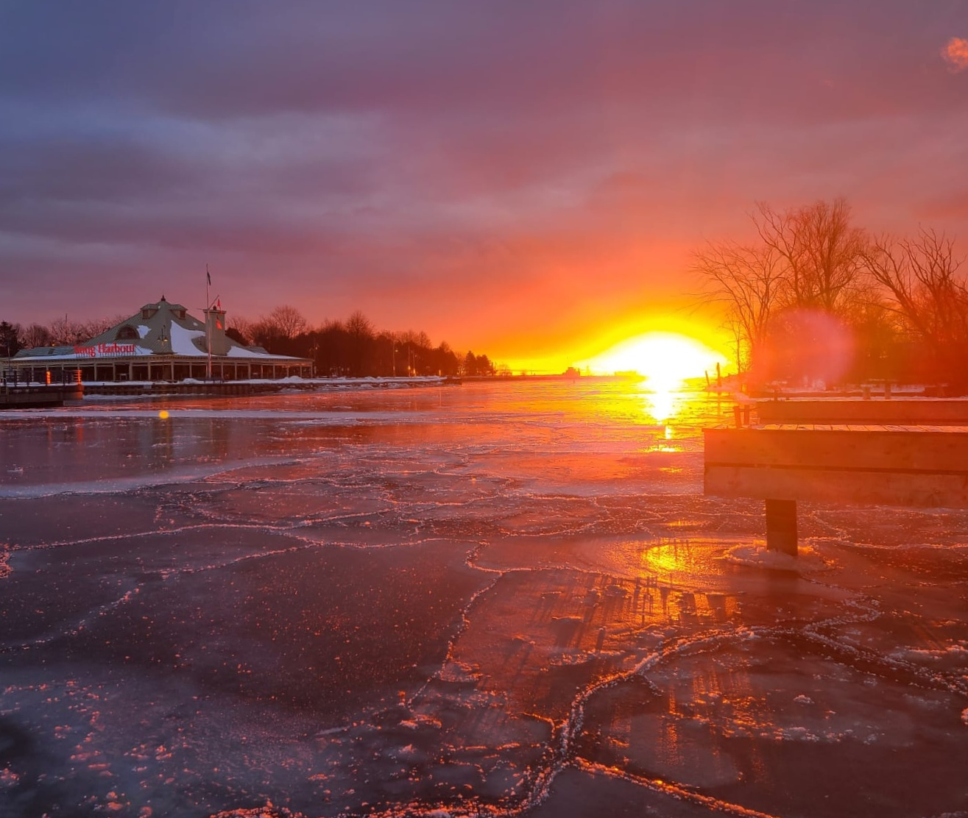
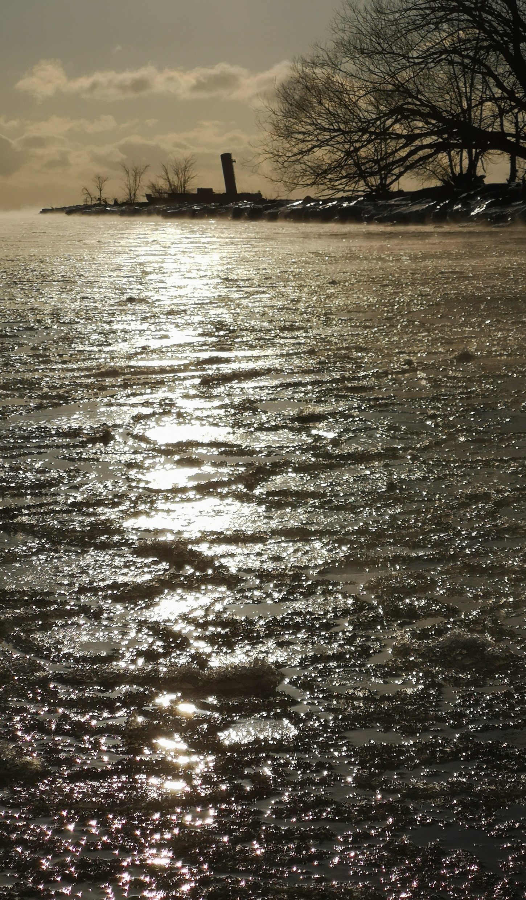
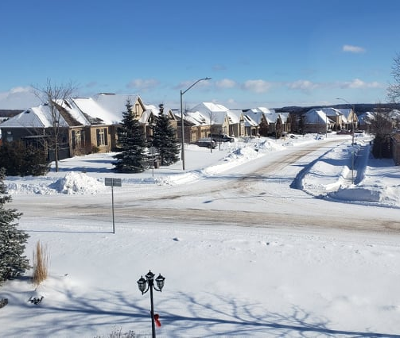
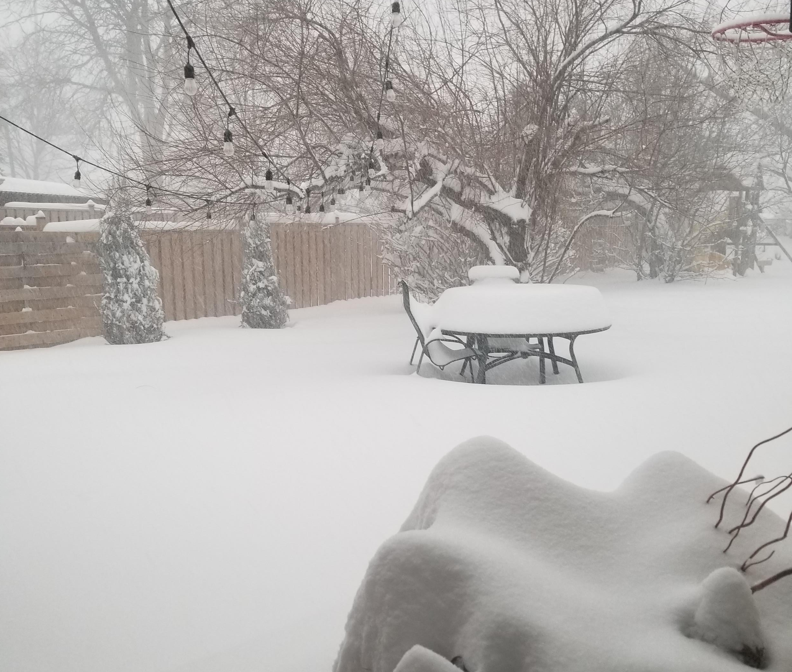
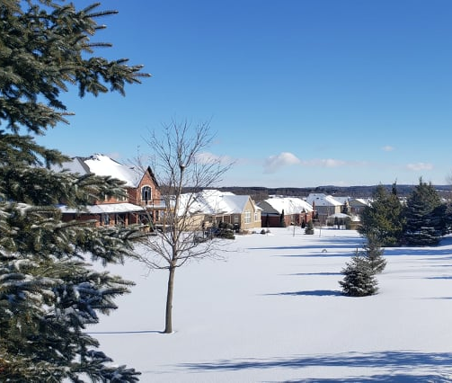

Slide 8
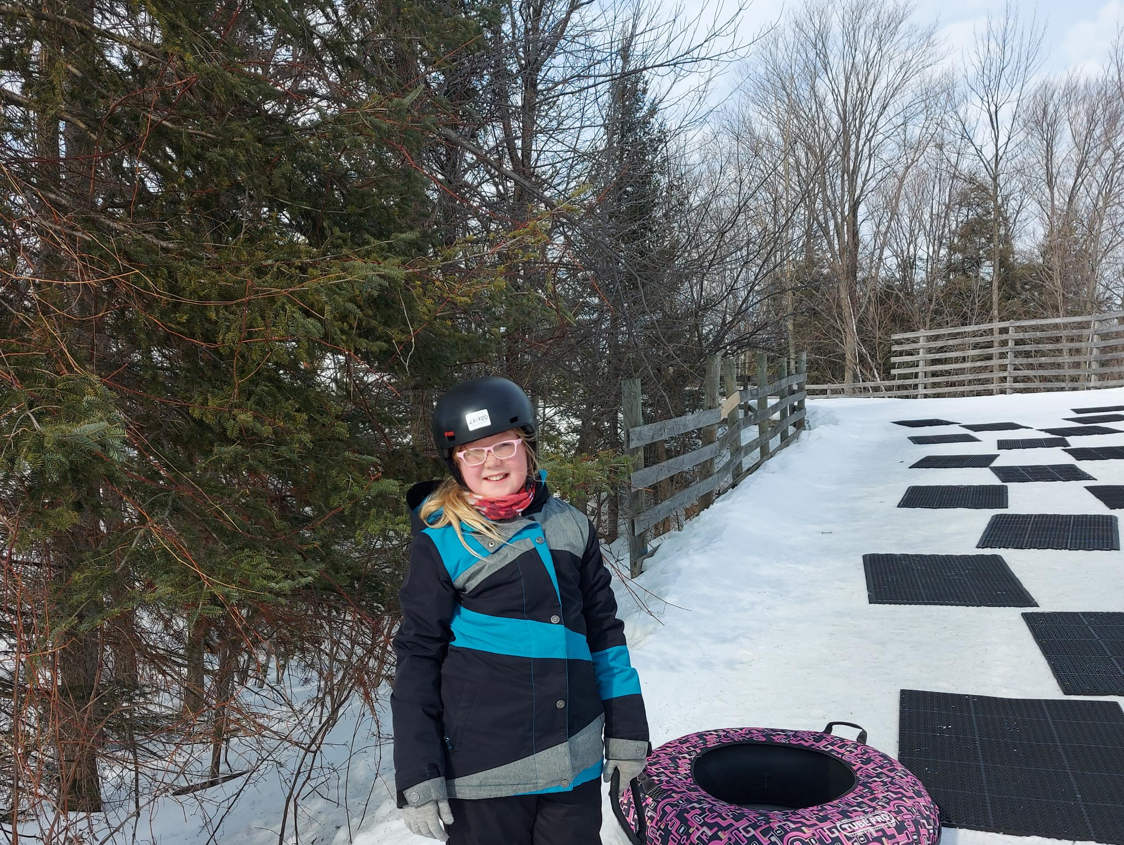
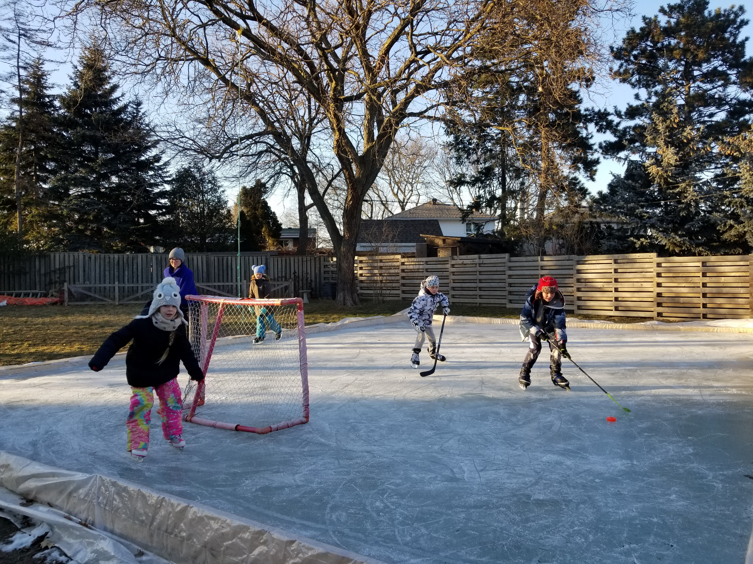
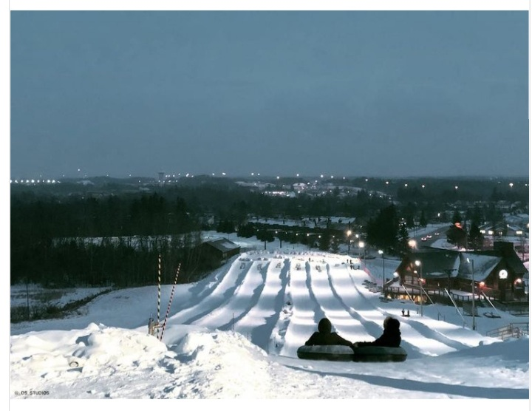
Ale są i plusy
…czyli sporty zimowe. Kanadyjczycy kochają hokej, łyżwy, narty i wszystko co można robić na śniegu – w sumie nie mają wyboru. Poza tym studenci też się cieszą, gdy mogą zostać w domu, bo szkoły odwołują zajęcia z powodu za niskiej temperatury bądź dużych opadów śniegu. Zdarza się nawet, że niektóre małe biznesy są zamknięte, ponieważ pracownicy nie dali rady dojechać, a miejsca, które są otwarte często zamykają wcześniej z powodu braku klientów jak i bezpieczeństwa pracowników, którzy jakoś muszą wrócić do domu.

Slide 9
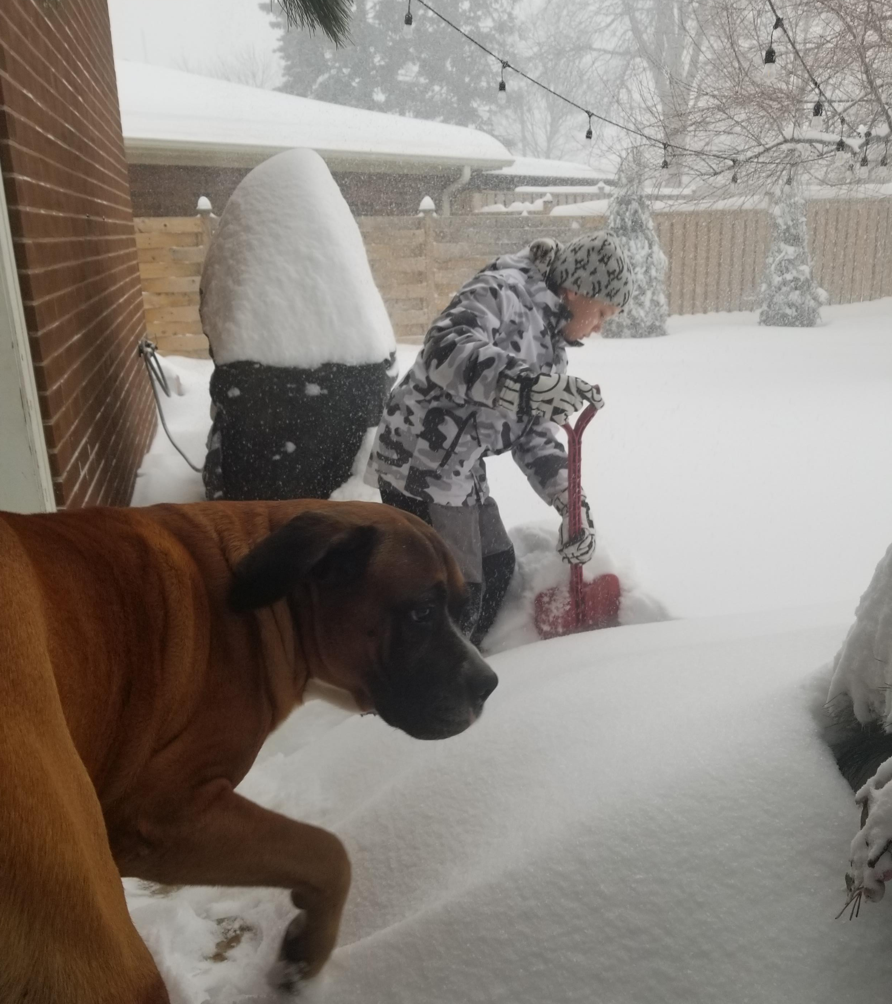
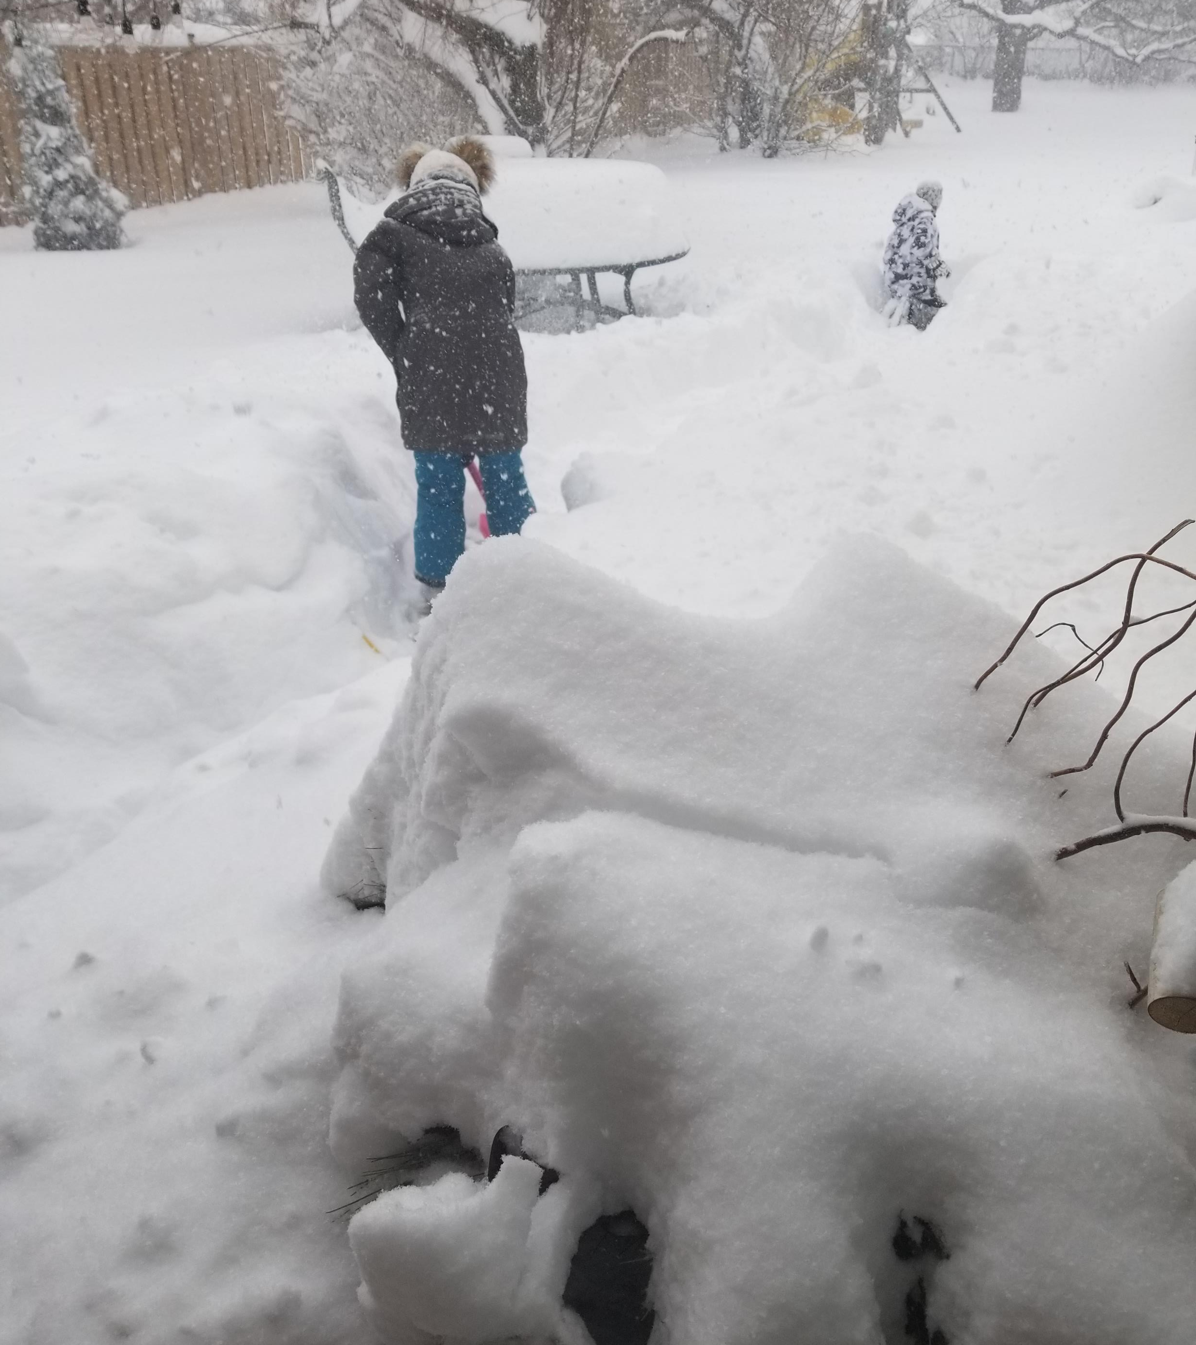
Jest też ciągłe odśnieżanie

Slide 10
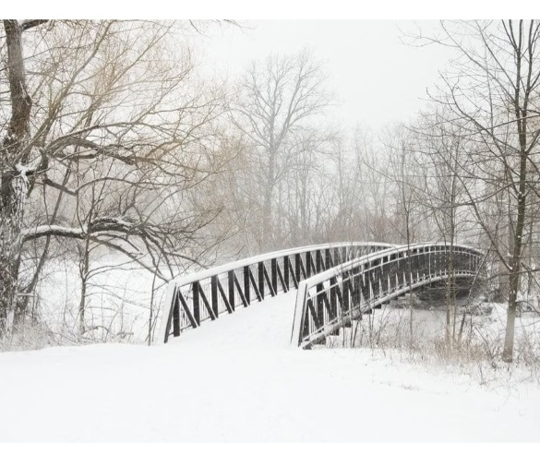
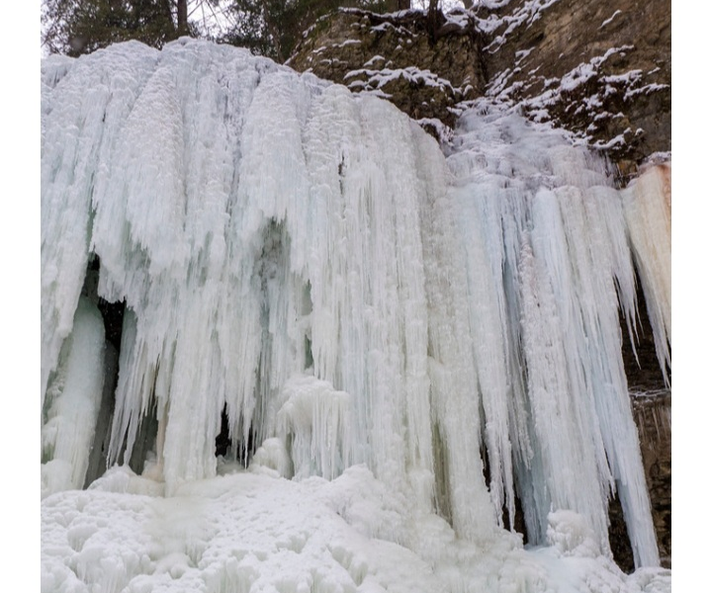
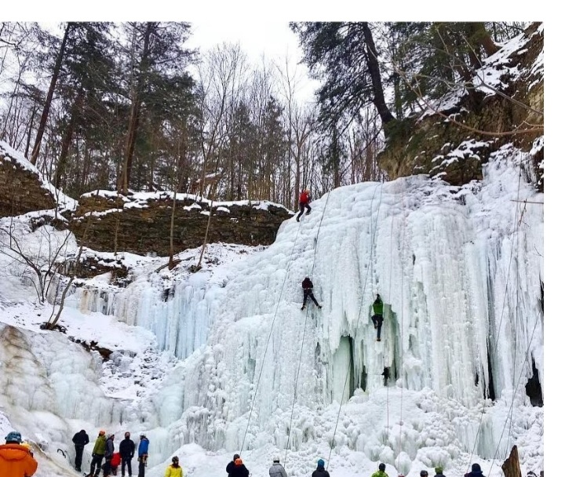
Ale pejzaże są piękne

Slide 11
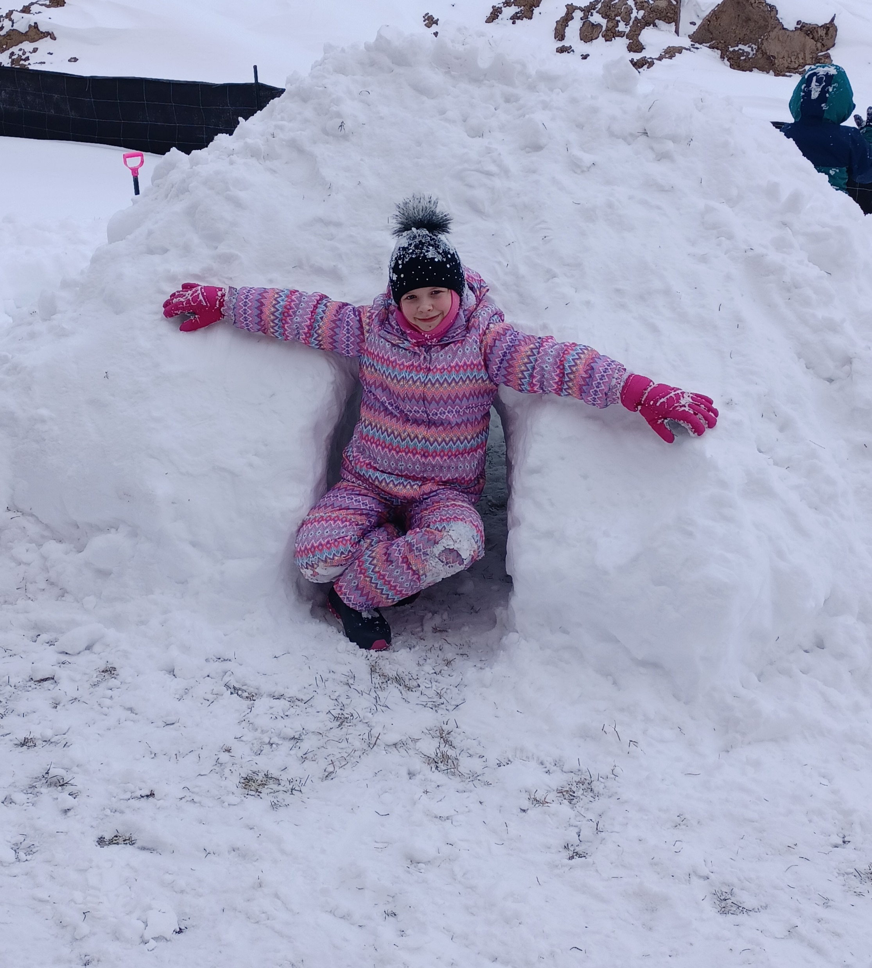
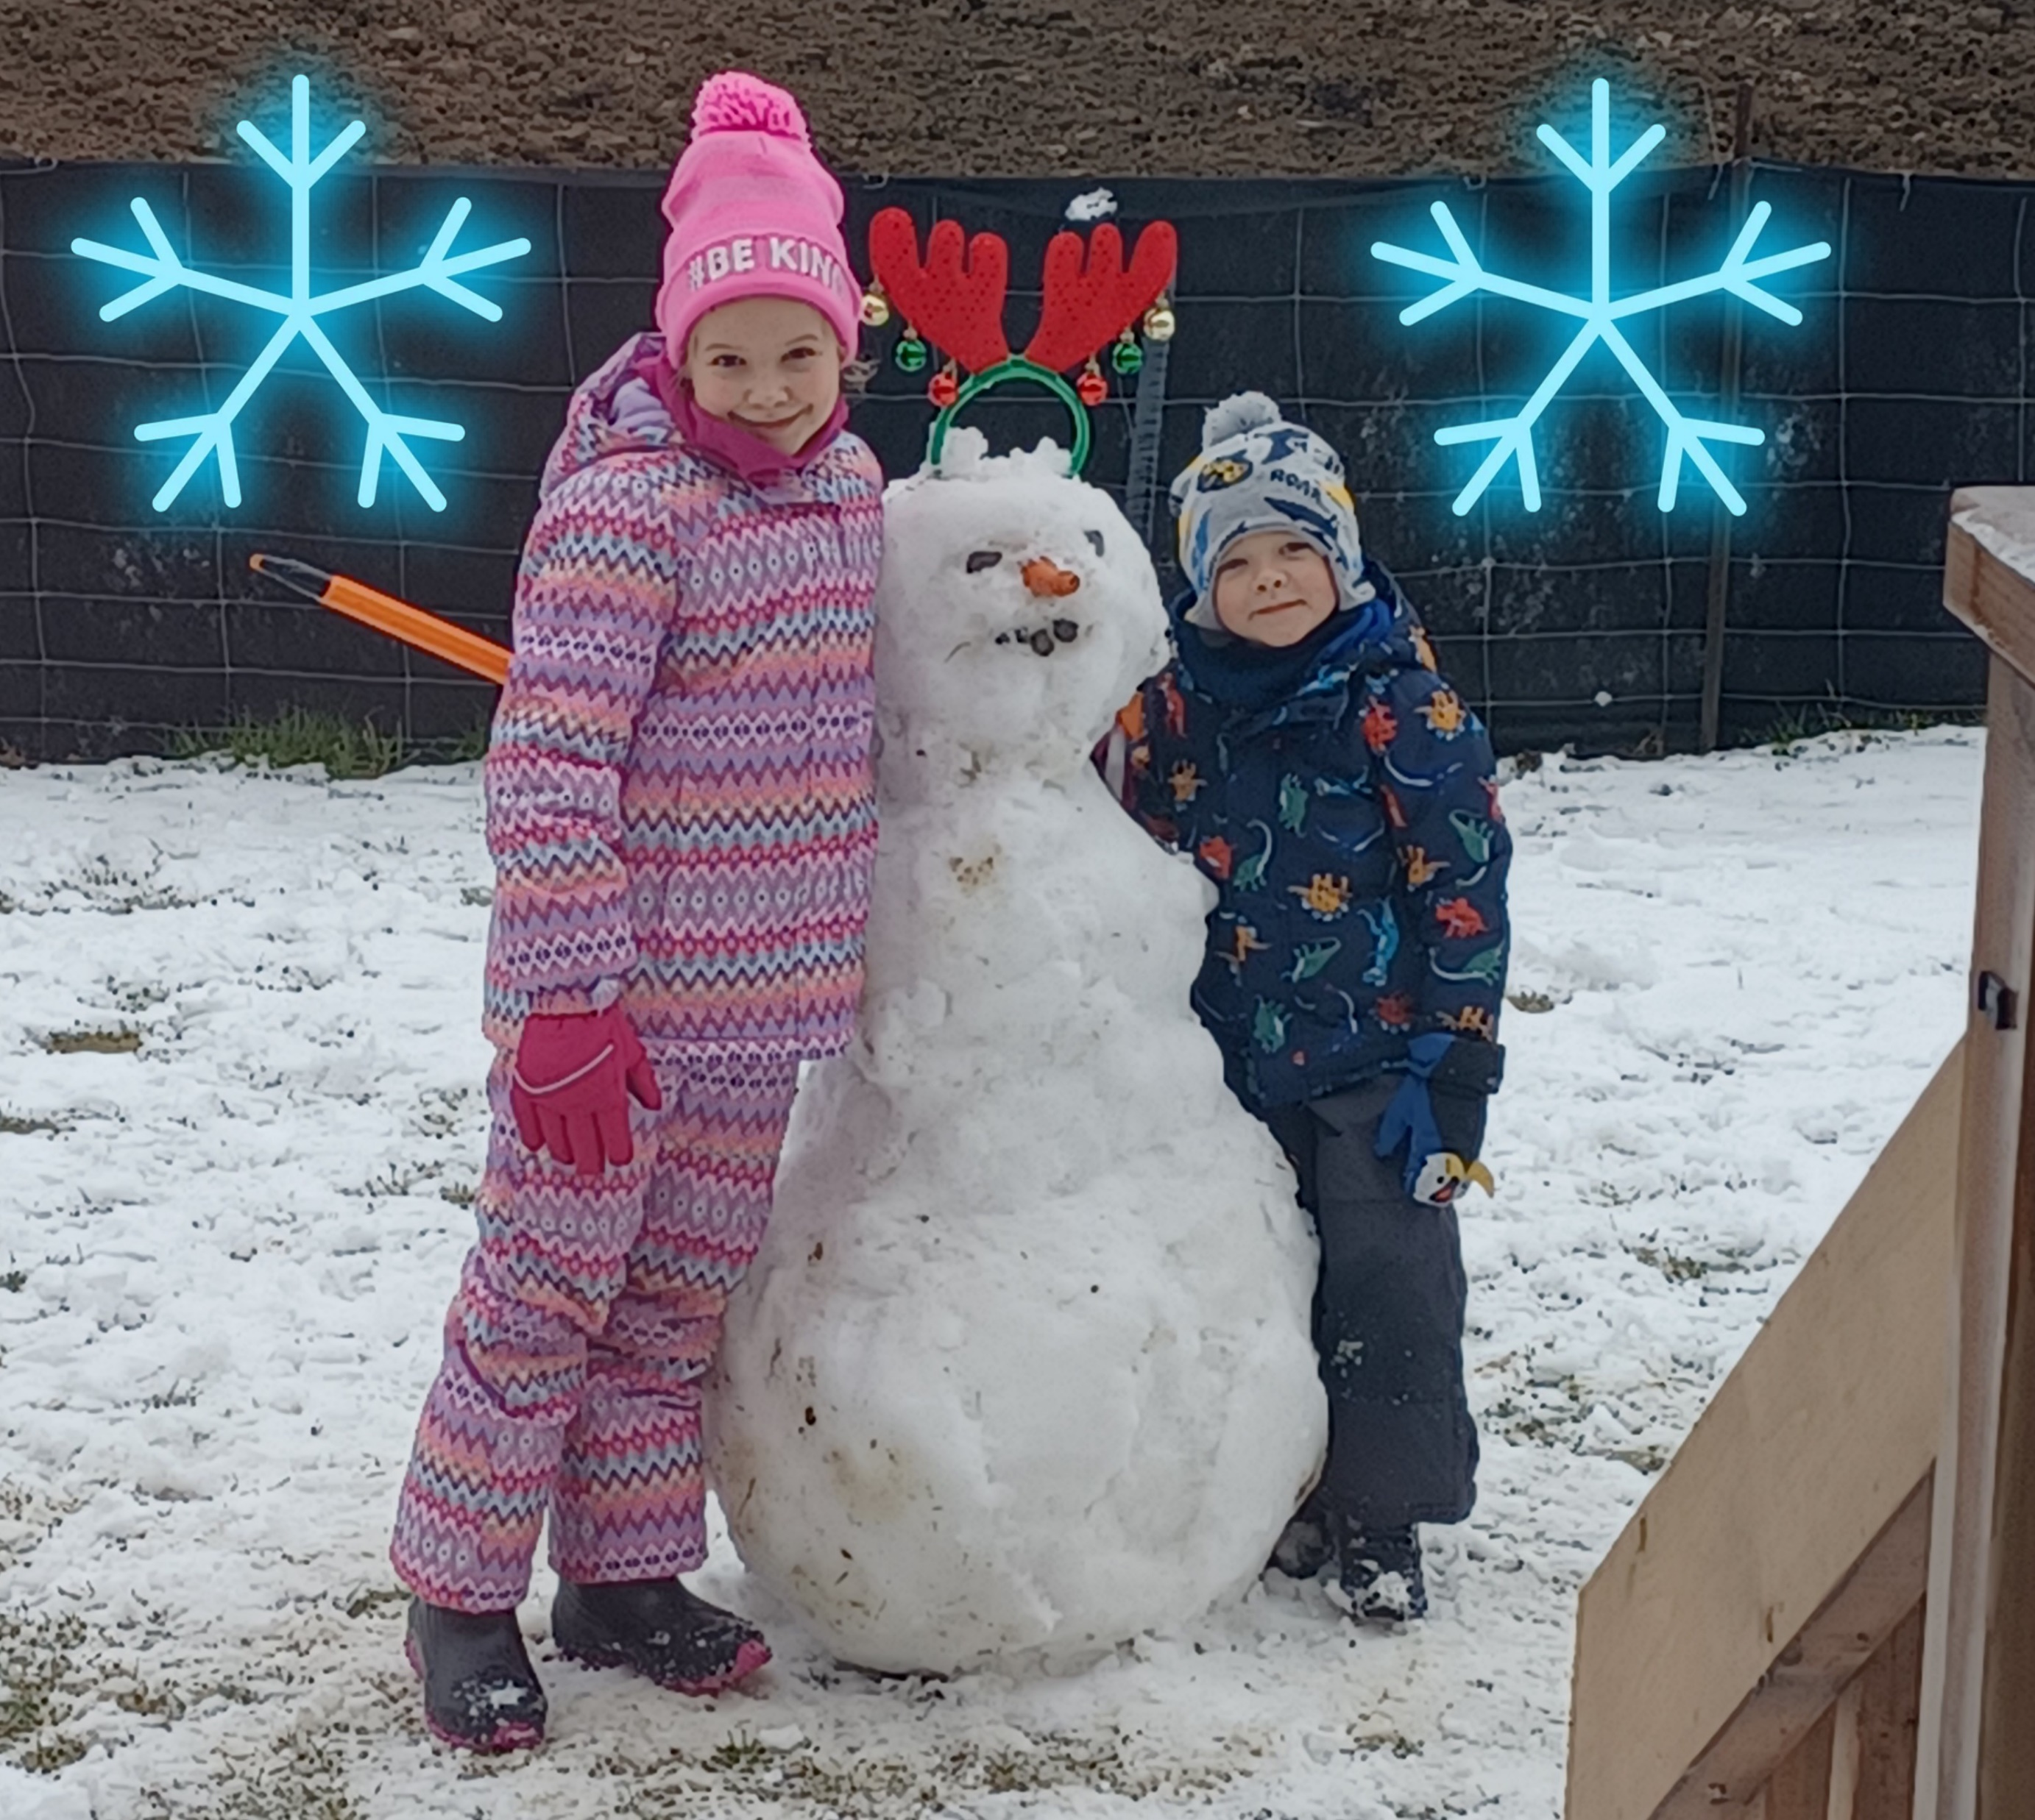
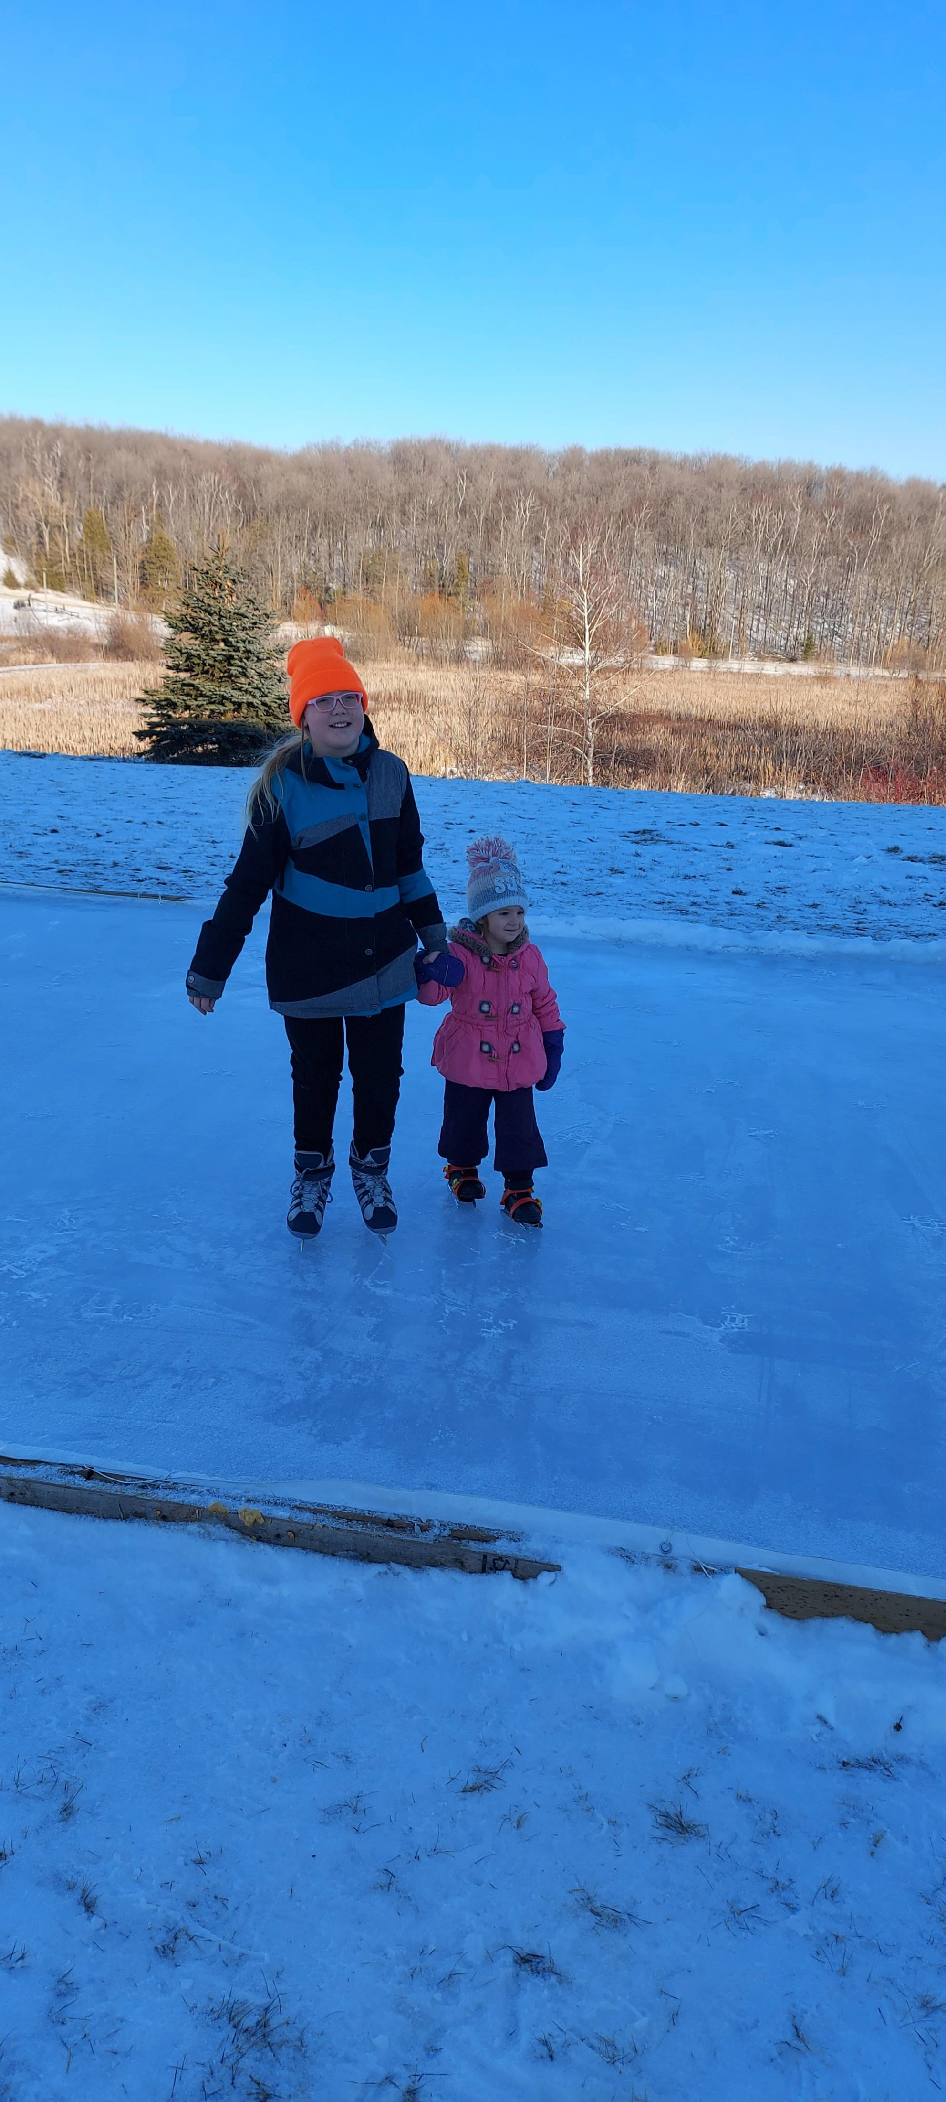
No i trudno nie lubić tego białego puchu

Slide 12
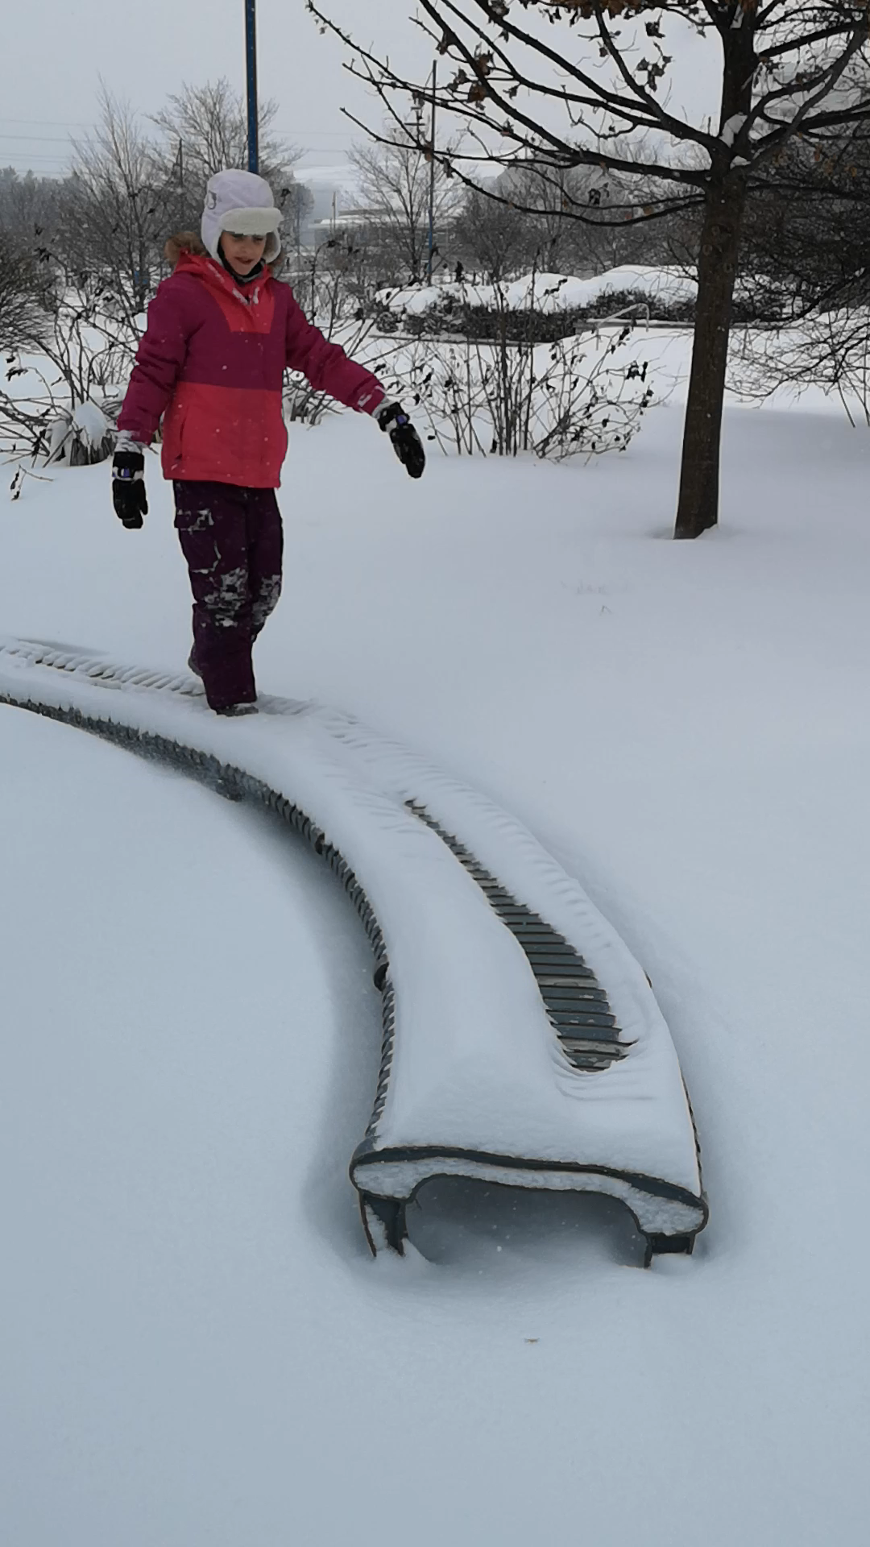
Spacer w śnieżnym puchu

Slide 13
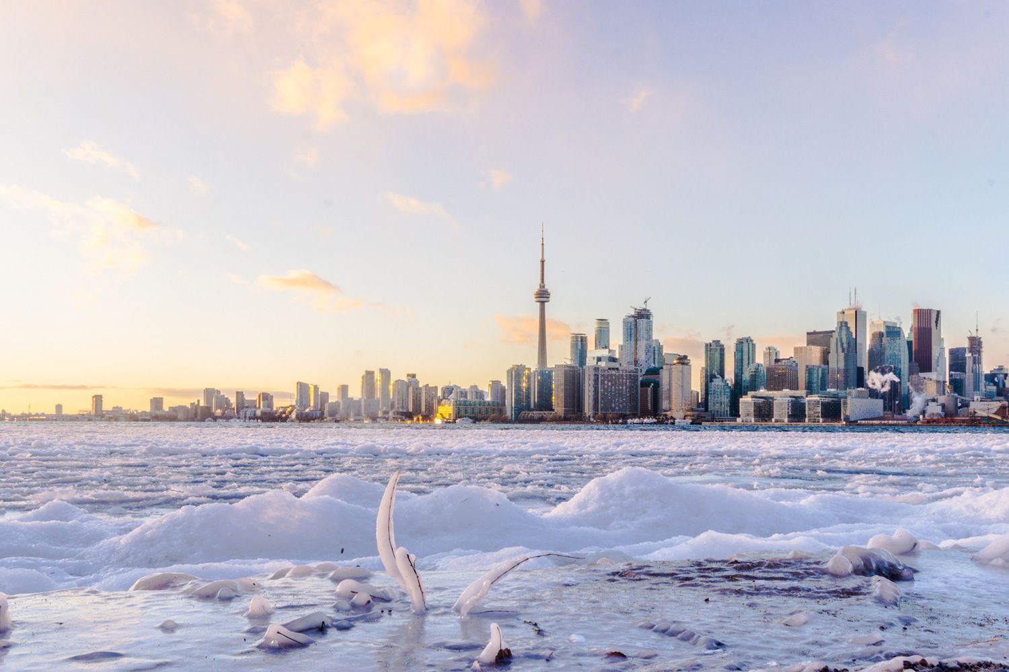
Zamarznięte J. Ontario i widok na mroźne Toronto

Slide 14
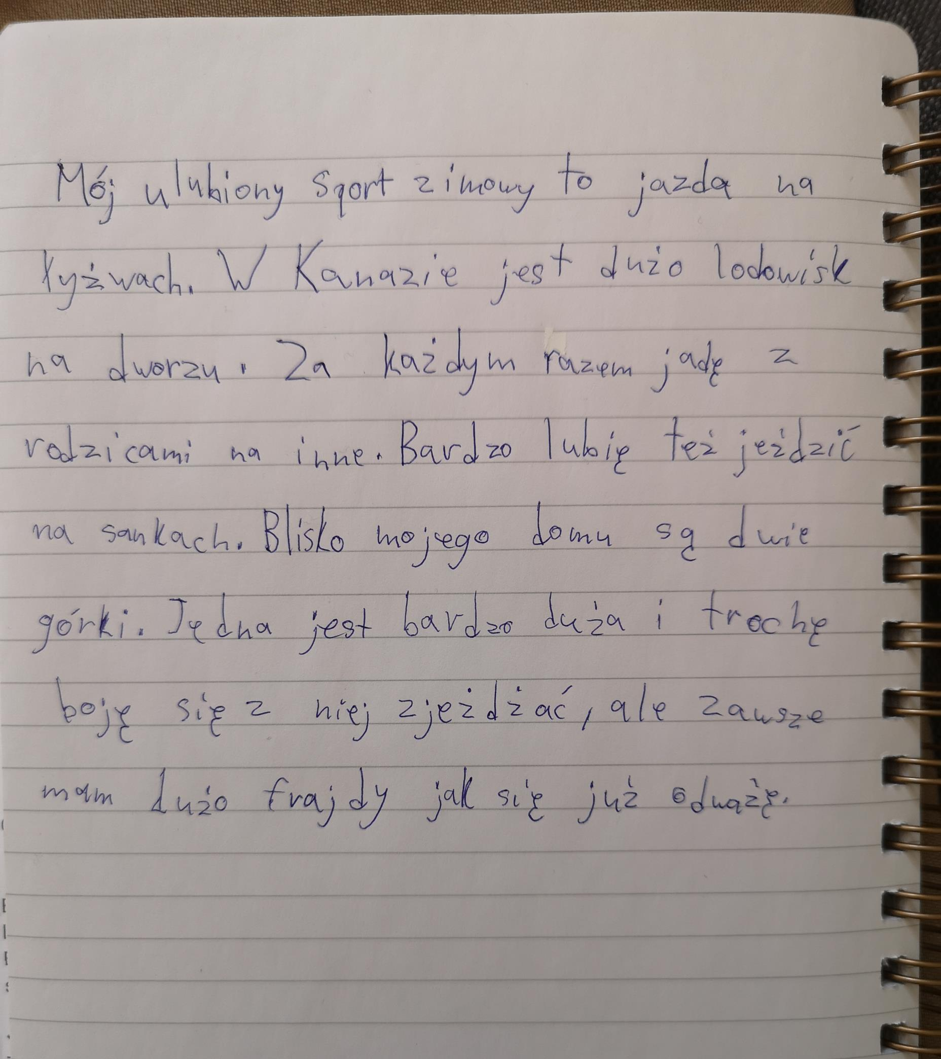
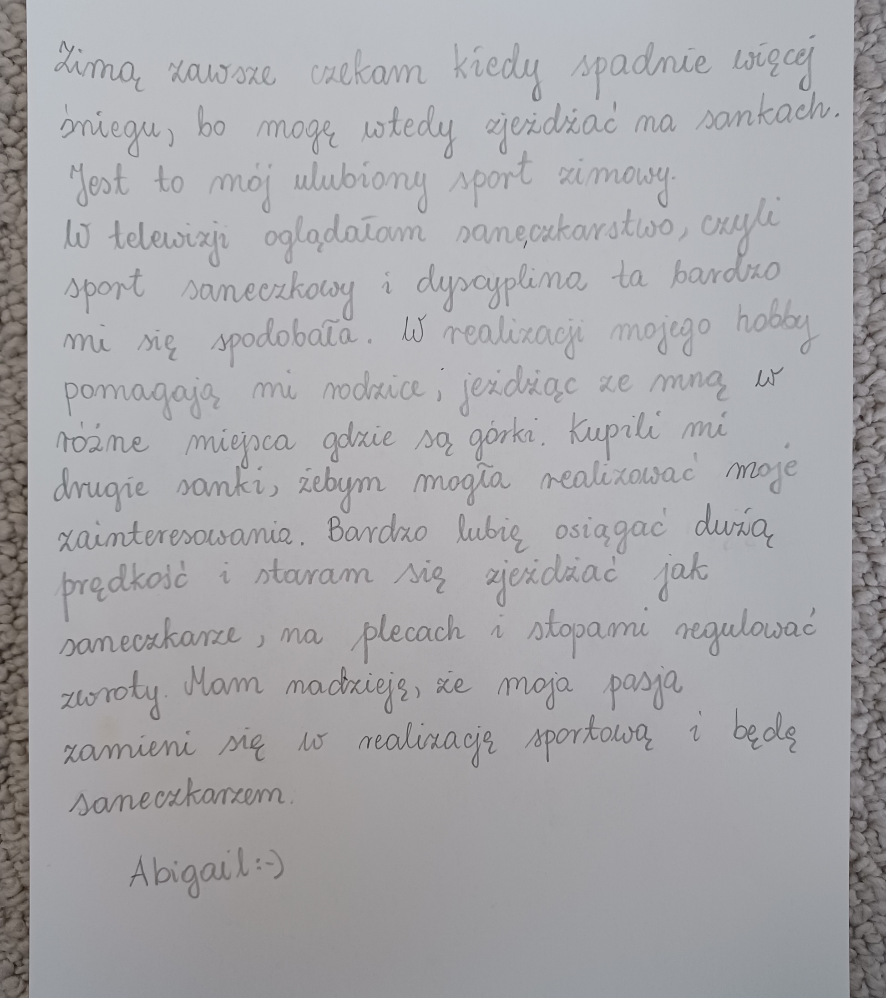
A oto co niektórzy z nas lubią robić

Slide 15
Nasze zainteresowania, zima i nie tylko
Amelka
Moje ulubione sporty zimowe to łyżwiarstwo i narciarstwo, moje hobby sportowe to tubing, moja ulubioną tradycją zimą jest to, że jeździmy na narty w Blue Mountain i moje ulubione zimowe wycieczki to Snow Valley i Blue Mountain.
Wiktor K.
Uwielbiam podróżować i zwiedzać inne kraje. Interesują mnie historia, tradycje oraz zabytki kraju, który odwiedzam. Byłem już w wielu miejscach w Ameryce i Europie. Bardzo podobały mi się Praga, Wiedeń i Budapeszt. Zwiedziłem tez wiele ciekawych miejsc w Polsce - Gdańsk, Gdynia, Wrocław, Warszawa, Lublin, Sandomierz, Chełm, Zamość, Wieliczka i Kraków. Byłem także w Chicago i Nowym Yorku. Oczywiście jako fan Harrego Pottera i Gwiezdnych wojen odwiedziłem Disneyland, Uniwersal Studio i Legoland Moim hobby są także klocki Lego oraz gra na pianinie i gitarze. Tak jak prawie każdy chłopiec w moim wieku lubię grać w gry komputerowe. Moją ulubioną jest Minecraft. Często gram z kolegami i budujemy rózne budowle.
Józio
Ja lubię chodzić na Dwór I zjeżdżać sankami na naszej potężnej górze. Mój tata robi dużą górę z szynki tam robimy swój tunele I się bawimy. Czasami Odśnieżamy lód I jeździmy na łyżwach. A w lato jeździmy na plażę Wasaga. Często w lato jeżdżę na Rowerze. Mój ulubiony pora roku jest lato bo wole jak jest ciepło i jest więcej rzeczy do robienia.

Slide 16
Nasze zainteresowania- c.d.
Kamil
Moim ulubionym sportem jest granie w piłkę nożną. Należę do klubu sportowego Lakeshore United który prowadzony jest przez naszych rodaków - Polaków. Spotykamy się dwa razy w tygodniu na treningi. Treningi są bardzo fajne. W mojej drużynie wiekszość dzieci to Polacy.
Kaya
Moim ulubionym sportem zimowym jest jazda na łyżwach. Mój kochany tatuś zrobił lodowisko w naszym ogrodzie. Ja bardzo lubię jeździć na łyżwach z moimi kuzynkami. Ja lubię łyżwy bo ja mogę mieć dużo powietrza i nie muszę wyjść z domu. Lubię jeździć na łyżwach w nocy bo nikt mi nie przeszkadza. My też mamy bardzo ładny czas z naszymi rodzinami. To jest dlaczego jazda na łyżwach jest moim ulubionym zimowym sportem. Kaya
Oskar
Moim ulubionym sportem zimowym w Kanadzie jest hokej. Lubię hokej, ponieważ ma dużo akcji. Czasami moi kuzyni i koledzy przychodzą i grają ze mną w hokeja. Podczas tej zimy tata zbudował lodowisko, abyśmy mogli jeździć na łyżwach i grać w hokeja i spędzać dużo czasu na zewnątrz.
Marianna
Moimi ulubionymi sportami zimowymi to jazda na nartach, na łyżwach oraz snowtubing.
W tym roku mój tata zbudował lodowisko na naszej posiadłości, więc często jeżdżę na łyżwach i gram w hokeja z moim rodzeństwem.

Slide 17
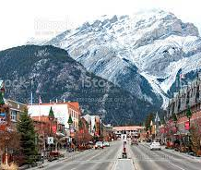
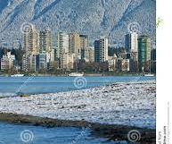
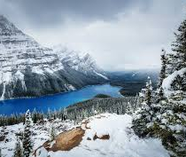
Kanada jest naprawdę piękna o każdej porze roku
Kanada jest przepiękna zimą również w innych prowincjach.

Slide 18

U nas wkrótce przerwa wiosenna
Niedługo będziemy mieć w Ontario przerwę wiosenna, więc odezwiemy się po powrocie i podzielimy się z Wami naszymi wspomnieniami.
Dziękujemy Wam za Wasze listy i obyśmy już szybko mogli wrócić do nauki w szkole i nawiązać z Wami kontakt całą klasą.
Klasa IV A

